Slide 1
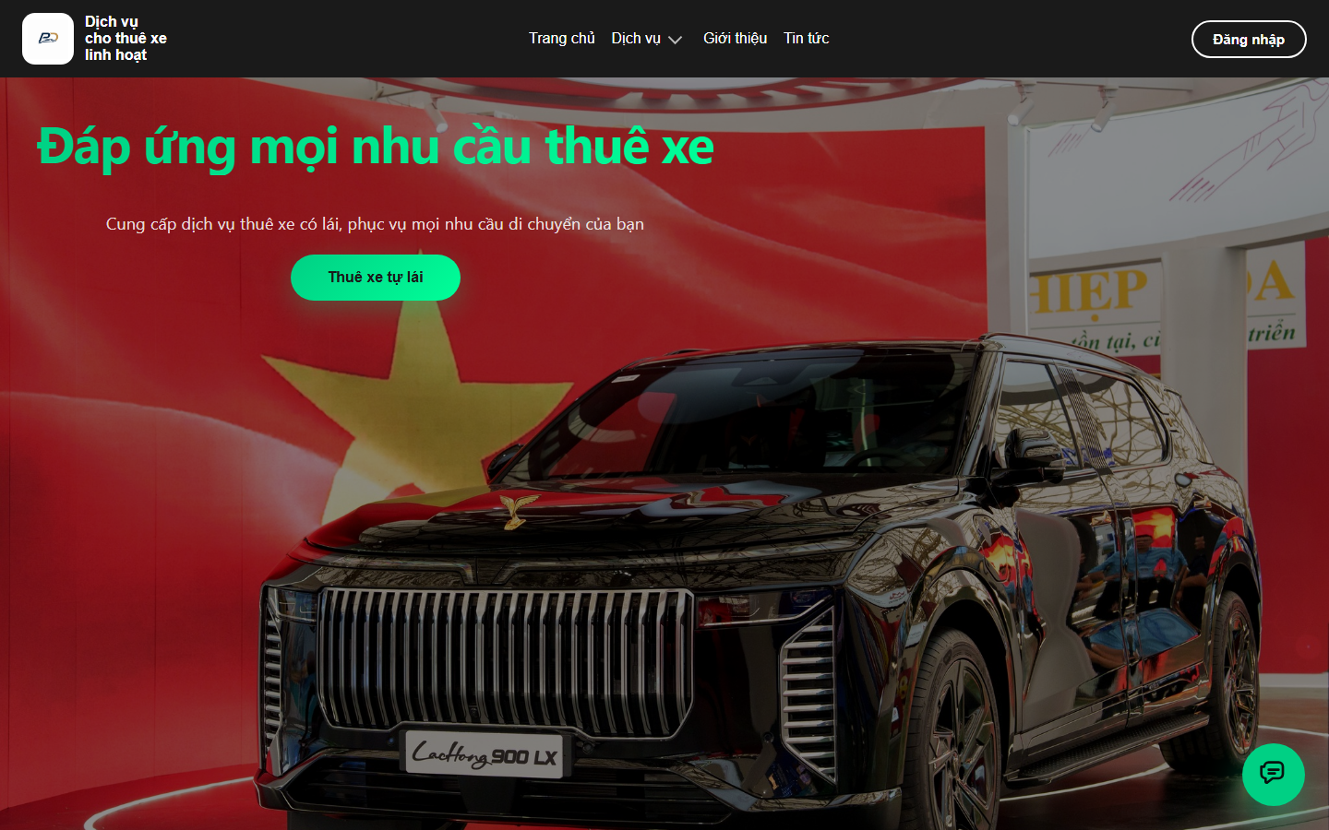
ĐỒ ÁN TỐT NGHIỆP
HỆ THỐNG THÔNG TIN QUẢN LÝ CHO THUÊ XE
Số hóa hành trình từ tìm xe đến hoàn tất hợp đồng
GVHD
[Điền tên giảng viên]
SVTH
Phạm Công Minh · [Xác nhận]
LỚP
[Điền tên lớp]
2026

Slide 2
BỐI CẢNH
02
Vì sao chọn đề tài?
VẤN ĐỀ
MỤC TIÊU
01
Dữ liệu phân tán
Quản lý tập trung toàn bộ nghiệp vụ
✓
Khó theo dõi xe, khách và thanh toán.
✓
Cho phép khách tự tìm và đặt xe 24/7
02
Dễ trùng lịch
Xử lý thủ công tiềm ẩn double-booking.
✓
Ngăn trùng lịch xe và lịch khách
03
Thiếu báo cáo
Khó đánh giá doanh thu và hiệu suất xe.
✓
Hỗ trợ ra quyết định bằng dashboard
CAR RENTAL MANAGEMENT SYSTEM

Slide 3
CÔNG NGHỆ
03
Kiến trúc hệ thống 3 lớp
01
02
03
FRONTEND
BACKEND
DATABASE
React 19 Vite · React Router
FastAPI REST API · Pydantic
SQLAlchemy ORM PostgreSQL
BẢO MẬT
JWT · PBKDF2-SHA256
BÁO CÁO
CSV · Excel
CAR RENTAL MANAGEMENT SYSTEM

Slide 4
PHÂN TÍCH
04
Luồng nghiệp vụ xuyên suốt
KHÁCH HÀNG
NHÂN VIÊN
QUẢN TRỊ
Tìm xe · Đặt xe · Theo dõi
Duyệt · Thu tiền · Hỗ trợ
Quản lý · Báo cáo · Phân quyền
QUY TRÌNH THUÊ XE
01
02
03
04
05
06
07
CHỌN XE
KIỂM TRA LỊCH
GIỮ CHỖ
DUYỆT
THANH TOÁN
HỢP ĐỒNG
TRẢ XE
Trạng thái được đồng bộ giữa xe, yêu cầu thuê, thanh toán và hợp đồng
CAR RENTAL MANAGEMENT SYSTEM

Slide 5
THIẾT KẾ
05
Mô hình dữ liệu cốt lõi
CUSTOMER
RENTAL REQUEST
CAR
CONTRACT
PK customer_id name · phone · email
PK request_id FK customer_id · car_id
PK car_id price · status · plate
PK contract_id FK request_id (unique)
PAYMENT
SUPPORT CHAT
Quan hệ trung tâm
Customer + Car → Request → Payment → Contract
FK request_id amount · type · status
FK customer_id message · sender
CAR RENTAL MANAGEMENT SYSTEM

Slide 6
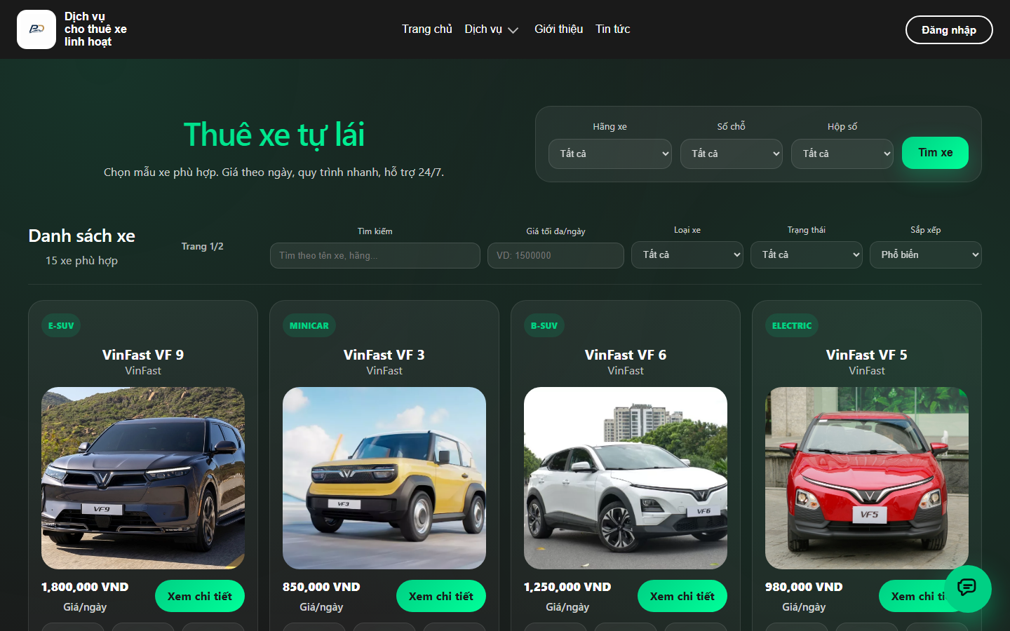
TRIỂN KHAI
06
Giao diện thực tế của hệ thống
01 TRANG CHỦ
02 DANH MỤC & BỘ LỌC
Responsive
Tìm kiếm đa tiêu chí
Giá và trạng thái rõ ràng
CAR RENTAL MANAGEMENT SYSTEM

Slide 7
THUẬT TOÁN
07
Điểm nổi bật: chống trùng lịch
ĐIỀU KIỆN GIAO NHAU
TÍNH TIỀN
Tổng tiền
start_cũ ≤ end_mới AND end_cũ ≥ start_mới
Phí thuê + VAT 8%
Giữ chỗ
✓
Ngày thuê hợp lệ
✓
Xe đang khả dụng
20% tổng tiền
Không trùng lịch xe
Không trùng lịch khách
Tối thiểu 300.000đ
✓
✓
→ Giảm rủi ro double-booking
CAR RENTAL MANAGEMENT SYSTEM

Slide 8
KẾT QUẢ
08
Kiểm thử và mức độ hoàn thiện
Frontend build
82 module · 0.825 giây
7/7
01
Trùng lịch xe và khách
PASS
KIỂM THỬ LOGIC ĐẠT
02
Tiền giữ chỗ tối thiểu / 20%
PASS
03
Hash và xác minh mật khẩu
PASS
04
Ký và xác minh token
PASS
Điểm cần tối ưu: bundle frontend khoảng 522 kB
CAR RENTAL MANAGEMENT SYSTEM

Slide 9
ĐÁNH GIÁ
09
Ưu điểm và hạn chế
ƯU ĐIỂM
HẠN CHẾ
✓
Bao phủ đầy đủ quy trình thuê xe
!
Thanh toán còn xác nhận thủ công
✓
Chống trùng lịch ở backend
!
Thiếu kiểm thử API/UI tự động
✓
Có phân quyền, báo cáo và chat
!
Bundle frontend còn tương đối lớn
✓
Giao diện trực quan, dễ sử dụng
!
Triển khai cloud chưa hoàn chỉnh
CAR RENTAL MANAGEMENT SYSTEM

Slide 10
TƯƠNG LAI
10
Lộ trình phát triển
01
02
03
04
THANH TOÁN
KIỂM THỬ
TRIỂN KHAI
THÔNG MINH
Cổng thanh toán và webhook tự động
API test và E2E với Playwright
Docker · CI/CD · Cloud · Backup
Gợi ý xe và dự báo nhu cầu
Ưu tiên: Thanh toán tự động · E2E test · Docker
CAR RENTAL MANAGEMENT SYSTEM

Slide 11

XIN CHÂN THÀNH CẢM ƠN
Kính mong nhận được ý kiến đóng góp từ Thầy/Cô và Hội đồng
Q & A

